Slide 1


BLUEPRINT WINDOWS
ABRADOR DARYL
Apprenant chez Simplon
Concepteur développeur d’applications
Notes:
Bonjour à tous, je m’appel abrador daryl. Auparavant j’étais technicien polyvalent issue d’une formation en licence professionnel d’administration sécurité et réseaux. Après quelque mois de chômage j’ai décidé de me reconvertir dans la branche du développement qui est un domaine annexe à ma formation initiale.
Aujourd’hui je prépare le titre professionnelle concepteur et développeur d’applications avec Simplon et en tant qu’apprenti chez Soobik. Travailler chez Soobik me permet d’être polyvalent car je peux mettre en pratique les compétences annexes que j’ai en bagage jusqu’à maintenant. Grâce à mon dynamisme et ma persévérance, je monte constamment en compétence en élargissant mes champs d’actions dans le développement et la cybersécurité. Généralement je suis autonome dans la gestion des projets en faisant toutes les étapes du développement jusqu’au déploiement.

Slide 2

SOMMAIRE
Présentation de l’activité
Tableau de criticité
Sujet de veille
Référentiel
Questions
Bilan / Recommandations

Slide 3

Présentation de l’activité
But de l’activité
Pentesté une machine Windows afin de récupérer des flags.
Notes:
L’activité consistait à faire des test de pénétration d’une machine fonctionnant sous windows pour récupérer des informations.
On se met dans la peau d’un attaquant en suivant 4 étapes :
Reconnaissance
Enumération
Implantation initiale
Escalade de privilège

Slide 4
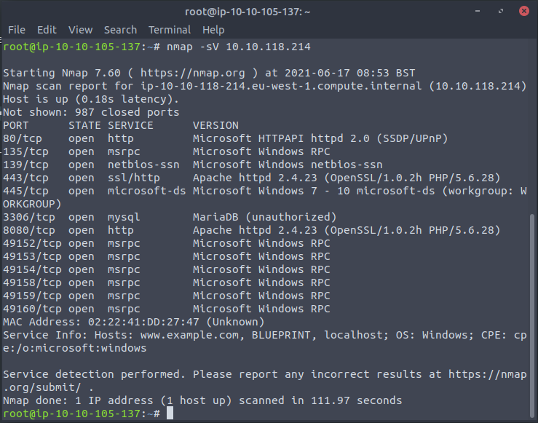

Présentation de l’activité
Phase :
Reconnaissance
Notes:
Dans la phase de reconnaissance, on cherche toutes les informations concernant la machine Windows de la victime.
Dans le cas présent, j’utilise l’outil NMAP afin d’avoir la liste des services et les ports associés.

Slide 5
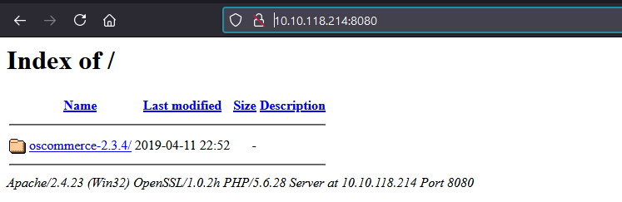

Présentation de l’activité
Phase :
Enumération
Notes:
Dans la phase d’énumération, on va s’intéresser au service web. Lorsqu’on entre sur l’url xxx, on voit qu’il y a un dossier avec xxx dedans et une version.
La première chose que j’ai fais c’est accédé au contenu du dossier qui est la page d’accueil puis j’ai recherchais ce que c'était oscommerce. Une fois que ces éléments sont identifiés, j’ai utilisé l’outil « searchsploit » afin de trouvé des exploits du logiciel. Et j’en ai retrouver une multitude qui montre un problème flagrant, la mise à jour n’a pas été faite et qu’on ne devrait pas voir le dossier racine, donc il faudra rajouter un fichier de configuration pour caché le contenu.

Slide 6
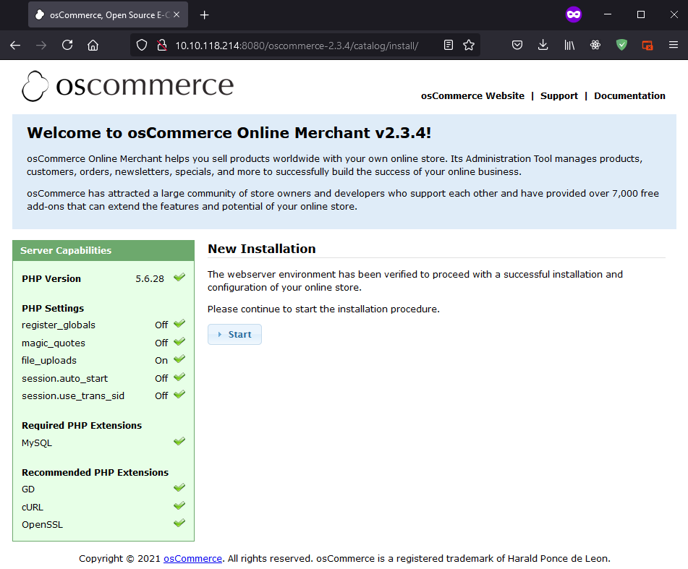

Présentation de l’activité
Phase :
Implantation initiale
Notes:
Dans la phase d’implantation initiale, on regarde si le logiciel possède des failles connues en utilisant le site exploitdb ou l’outil searchexploit. La version 2.3.4 d’oscommerce présente de multiples failles. J’ai testé un script qui nécessite d’avoir des identifiants d’authentification sur la plateforme du logiciel. Après avoir chercher comment installer oscommerce, j’ai pu voir que l’on peut refaire l’installation sur la machine de la victime et donc d’avoir des identifiants admin sur le logiciel afin de faire fonctionner le script qui va nous permettre d’exécuter du code à distance. A cette étape je vais préparer la machine de la victime pour que je puisse intéragir avec à chaque fois que j’en ai besoin.

Slide 7
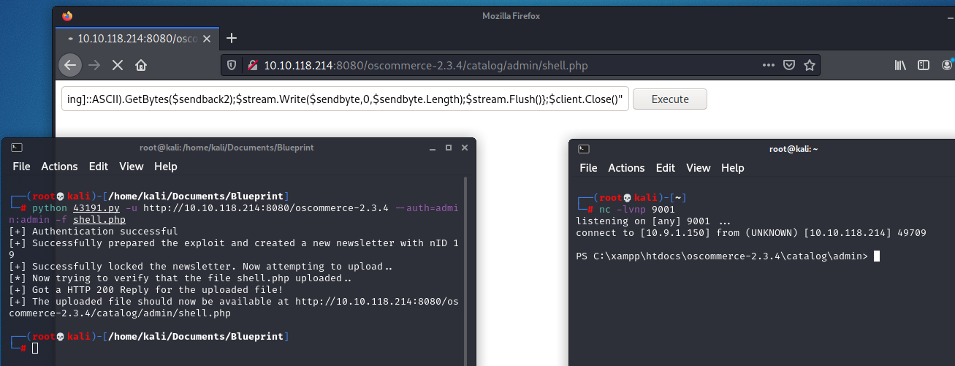

Présentation de l’activité
Phase :
Escalade de privilège
Notes:
Pour finir avant d’aborder le bilan, nous avons la phase d’escalade de privilège où nous allons prendre la main sur le système de la victime pour récupérer les mots de passe en utilisant l’outil mimikatz. Ensuite, nous allons récupérer les informations des fichiers user.txt et root.txt au travers de l’utilisation du terminal distant.

Slide 8
Bilan / Recommandations
Vulnérabilités | Solutions
Application qui n’est pas à jour | Mettre à jour l’application
Serveur web sur un Windows server | Il vaut mieux un os linux server pour plus de contrôle
Faille de téléversement de fichier | Mettre à jour l’application
On peut voir le contenu du dossier racine d’apache | Ajouter un fichier de configuration htaccess pour cacher le contenue du dossier.
On peut voir la documentation complète de l’application (BDD, notes, guide conception, etc.) | Isoler les éléments de conception sur une autre machine.
L'utilisateur root de mariaDB est accessible à distance et il n'y a pas de mot de passe | Mettre un mot de passe fort et empêcher l’utilisation de l’utilisateur root à distance

Slide 9
Tableau de criticité
Vulnérabilités | Probabilités | Risques
Application qui n’est pas à jour | ELEVE – Failles de sécurité | ELEVE – Corruption du système
Faille de téléversement de fichier | ELEVE – Téléversement de fichier malveillant | ELEVE – Prise en main du système à distance
On peut voir la documentation complète de l’application (BDD, notes, guide conception, etc.) | MOYEN – Retro engineering sur les informations disponible | FAIBLE
L'utilisateur root de mariaDB est accessible à distance et il n'y a pas de mot de passe | MOYEN – Corruption du système et vol de données | MOYEN – Corruption du système

Slide 10
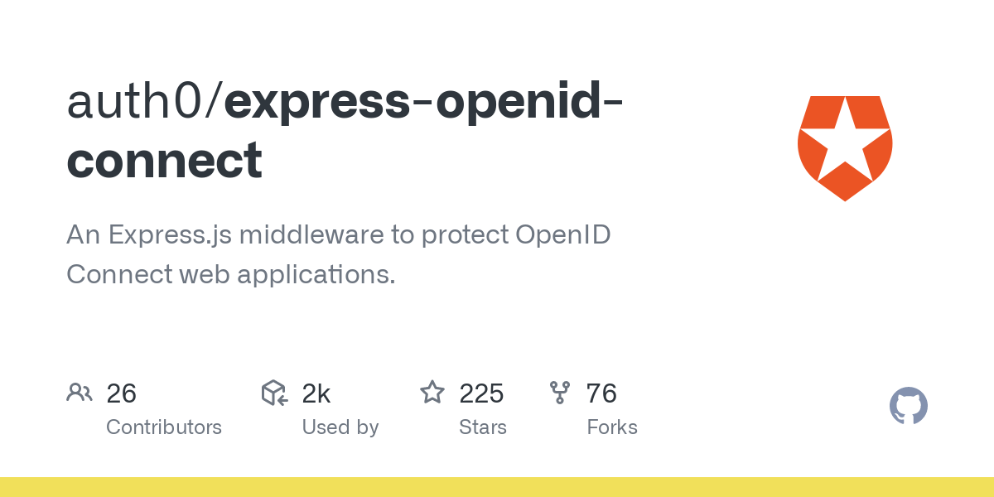
Sujet de veille
CVE-2021-41246 :
Auth0 Express OpenID Connect à 2.5.1 Session Cookie authentification faible
Notes:
Express OpenID Connect est un middleware express JS mettant en œuvre la connexion pour les applications Web Express à l'aide d'OpenID Connect. Les versions antérieures à "2.5.1" incluses ne régénèrent pas l'identifiant de session et le cookie de session lorsque l'utilisateur se connecte. Ce comportement ouvre l'application à diverses vulnérabilités de fixation de session. Les versions "2.5.2" contiennent un correctif pour ce problème.
Ce problème provient d'une fonction inconnue du composant Session Cookie Handler. La manipulation avec une valeur d'entrée inconnue mène à une vulnérabilité de classe authentification faible. Elle est facile à utiliser. Il est possible d'initialiser l'attaque à distance. L'exploitation ne nécéssite aucune forme d'authentification.
La version 2.5.1 d'OpenID Connect ne régénèrent pas l'identifiant de session et le cookie de session lorsque l'utilisateur se connecte. L'attaquant peut donc récupérer ses informations pour s'authentifier sur le compte de la victime.

Slide 11
Référentiel
Evaluer la criticité des risques liés aux métiers du commanditaire sur le système d'information.
Analyser l’architecture d’un système d'information et des protocoles de sécurité du commanditaire afin d'évaluer les risques de sécurité.
Qualifier un incident de sécurité détecté sur la base d’une analyse des impacts sur l'organisation de manière à apporter une réponse adaptée.
Identifier les tactiques et techniques d’attaques ainsi que les objectifs de l'attaquant de manière à proposer des préconisations adaptées au mode opératoire utilisé.

Slide 12

Questions

